Slide 1
Древнерусская иконопись
8 класс

Slide 2
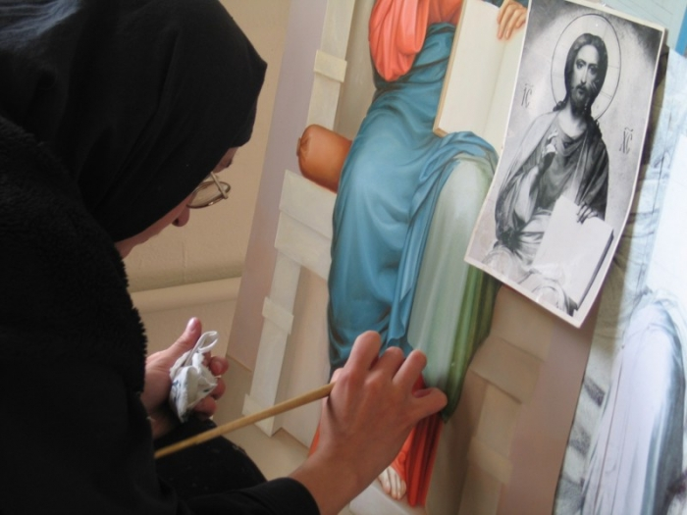
Искусство древнерусской иконописи – уникальное явление в истории МХК.

Slide 3
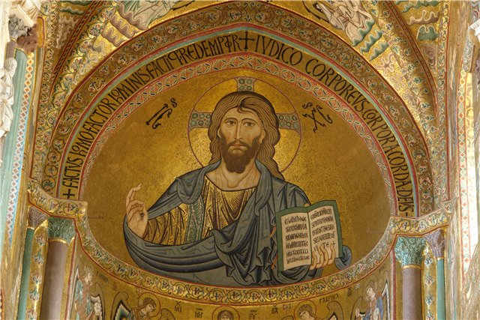
Берёт своё начало иконопись от византийской живописи.
Следуя византийским канонам, русская икона создала свой особый способ отражения действительности, несущий человеку ощущение радости и полноты земной жизни.

Slide 4
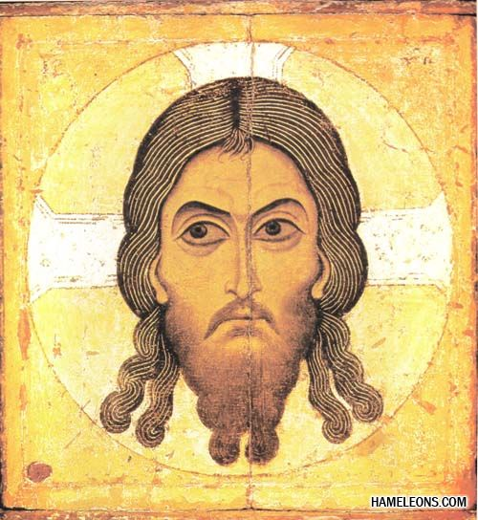
Икона – «эйкон» (греч.) – образ, изображение.
Икона сопутствовала православному христианству на протяжении всей его жизни: от рождения до смерти.

Slide 5
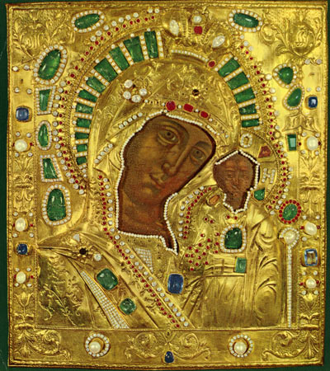
Святыню украшали золотом, серебром и драгоценными камнями.
По старинному русскому обычаю икона укреплялась на городских воротах, покровительствуя его жителям.

Slide 6
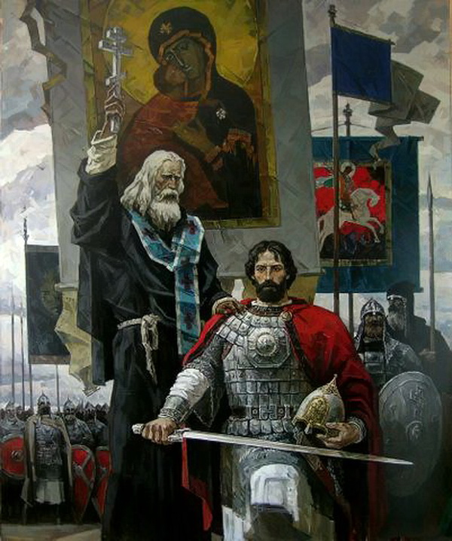
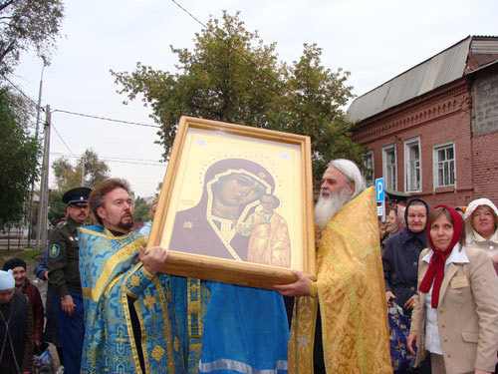
Икона вдохновляла воинов перед сражением, украшала княжеские палаты и маленькие церквушки.
Чтение с. 148 аб.2

Slide 7
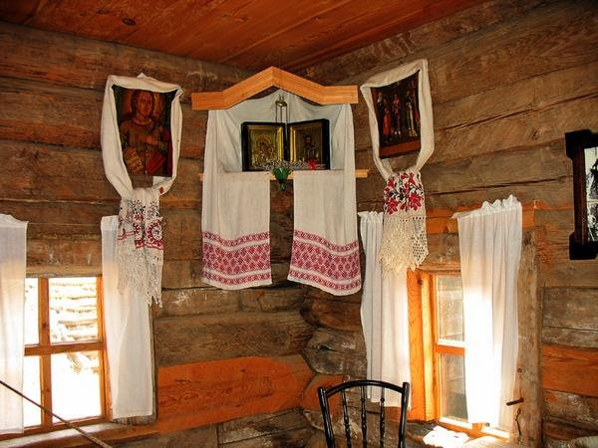
В горнице для иконы отводили красный угол – самоё почётное место в доме.
В какой части дома находился «красный угол»?

Slide 8
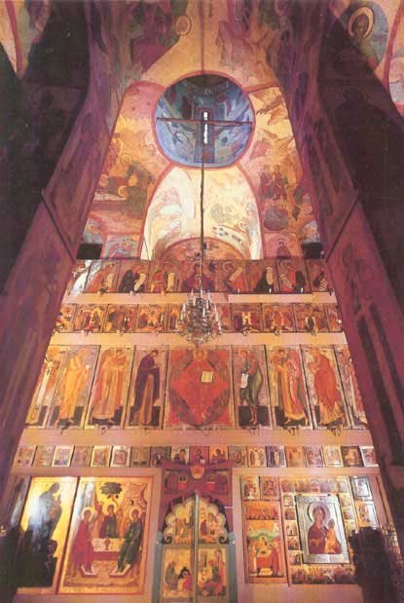
Большинство икон находятся в храмах.
Иконы окружают человека со всех сторон.
В них представлен огромный мир сильных и ярких чувств, глубоких идей и мыслей.
Иконы несут в себе размышления о смысле жизни, дают ответы на вопросы бытия.

Slide 9
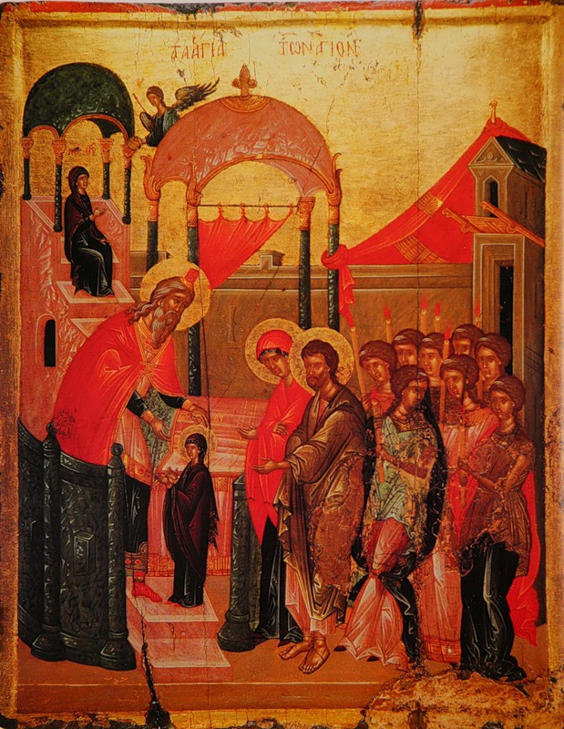
Мир иконы открывается человеку не сразу.
В далёком времени иконы была книгой для неграмотных, читать которую умел каждый.
Современный зритель требует немало усилий для того, чтобы понять условные знаки иконописи.
Чтение отрывка из стихотворения В. Соловьёва. С. 149

Slide 10
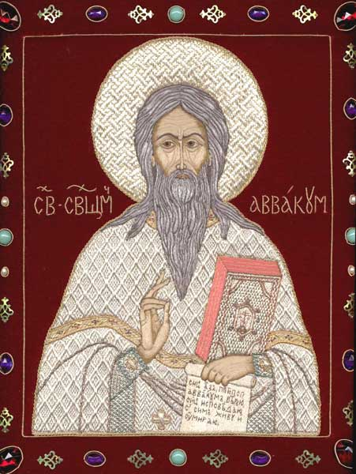
В основе древнерусской иконописи лежит «обратной перспективы».
Символичными были представления о времени, которое не подчинялось земным законам.
Цвет выполнял особую роль . Например, золотой фон – неземной цвет вечности, белый – святость христианской веры.

Slide 11
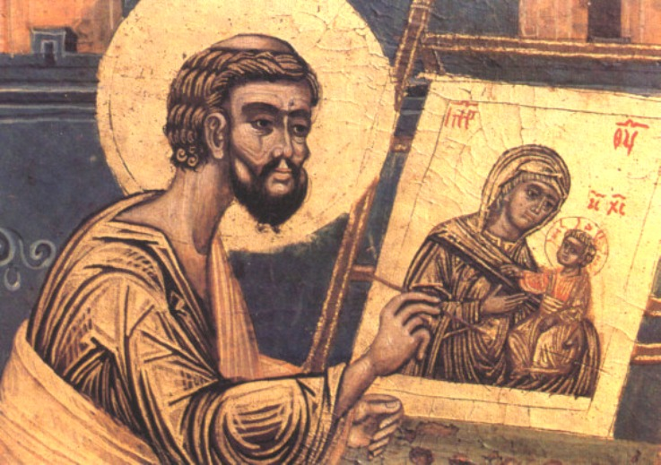
Создание иконы - дело чрезвычайно ответственное, требующее от мастера особого настроя.
Прежде чем взяться за написание иконы, мастер долгое время проводит в молитвах, посте, размышлениях над смыслом образа.
Мастер должен строго следовать предписанному церковью канону.

Slide 12
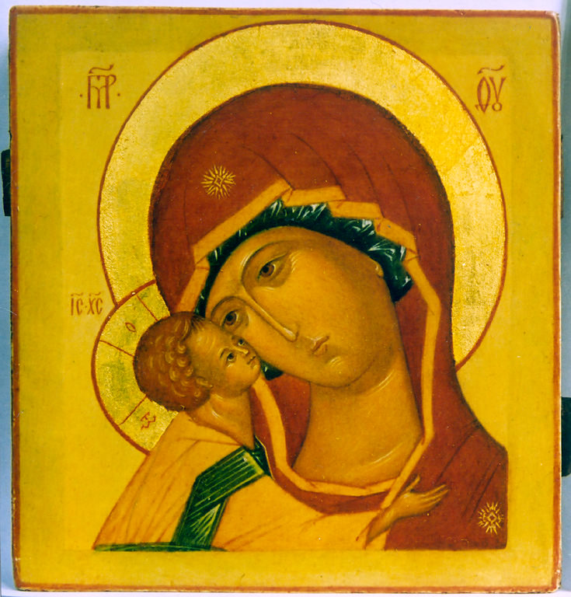
Первоначально икона создавалась одним мастером.
Позднее, во времена Ивана Грозного, в 16 веке, над одной иконой трудились целые артели художников, где каждый выполнял определённый вид работы.

Slide 13
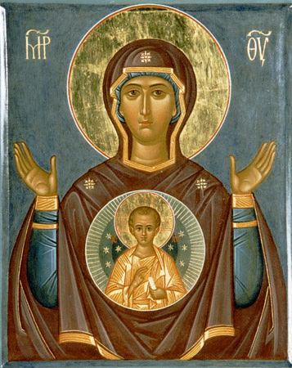
Чтение об изготовлении иконы . С. 149 аб.1 снизу.
Всякая икона начиналась с доски – «цки». Чаще всего использовали липу т.к. в ней меньше сучков. Особенно ценились доски кипариса и сандалового дерева, которые источали тончайший аромат.

Slide 14
Домашнее задание:
Напишите название икон, которые находятся у вас дома.

